Slide 1
E-tjänst för elever i Norrtälje kommun
Malin Hagström, Samordnare ungas psykiska hälsa
v insatser för att främja Ungas psykiska hälsa

Slide 2
Norrtälje Kommun
Norrtälje kommun ligger i Stockholms län och här bor drygt 64 000 personer. Kommunen är lika stor som en tredjedel av Stockholms län.
Många små skolor, några större skolor
En central Barn och Elevhälsa. Placerade både Centralt och lokalt

Slide 3
Varför en E-tjänst
Ingen elev ska mötas av en stängd dörr
Många små skolor med elevhälsopersonal på plats få dagar
Skolsköterskor och Skolkuratorer har flera skolor på sina tjänster
Känsla av att alltid vara på fel plats
Mer tillgänglig elevhälsa
Covid-19

Slide 4
Viktigt att arbeta tillsamman utifrån sina kompetenser
IT avdelningen
Centrala Barn och Elevhälsan (CBEH)
Prioriterat arbete
4 dagar
Första eleven som nyttjade tjänsten

Slide 5
Viktigt i att ta fram tjänsten
Enkel att använda
Ingen ska stängas ute
Snabb hjälp/stöd

Slide 6

Hur fungerar tjänsten?

Slide 7
Hur ser det ut idag?
Bemanning
Vilka använder tjänsten?
Behövs den?

Slide 8
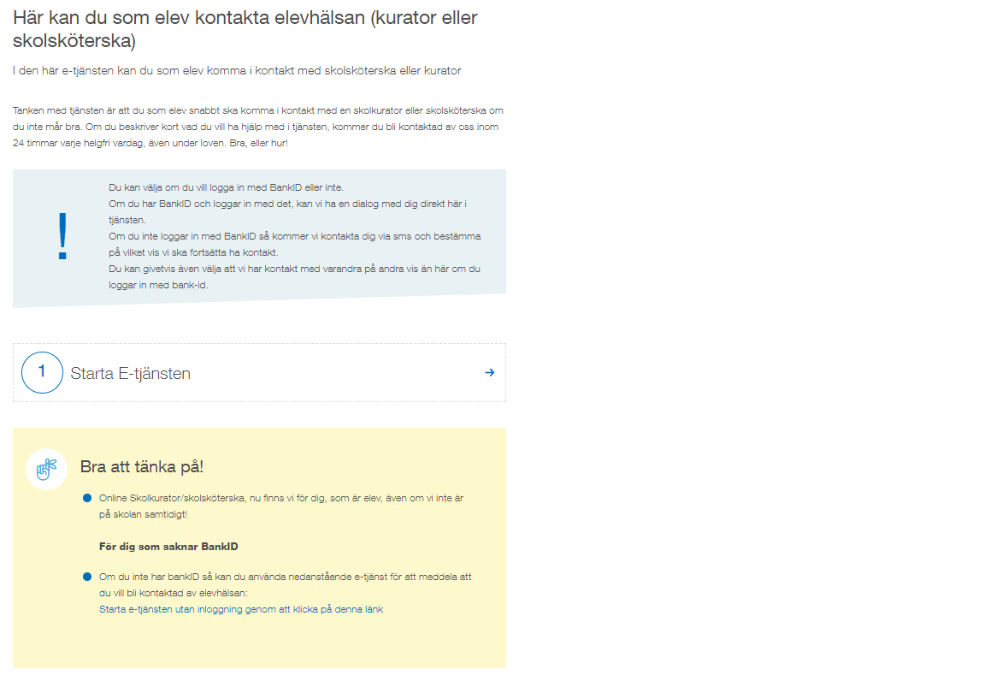

Slide 9
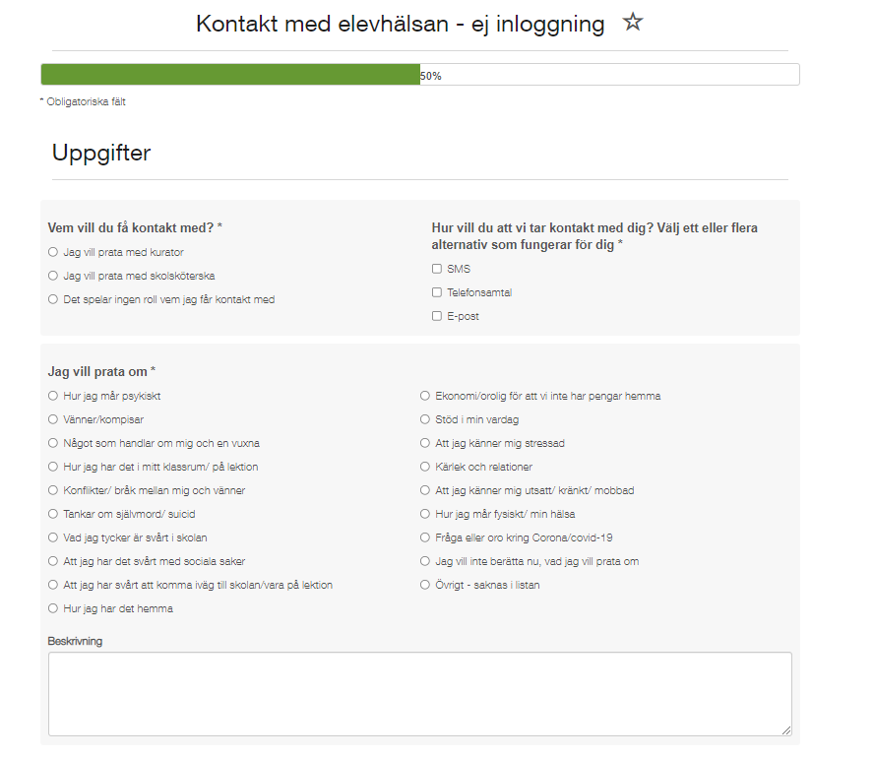

Slide 10
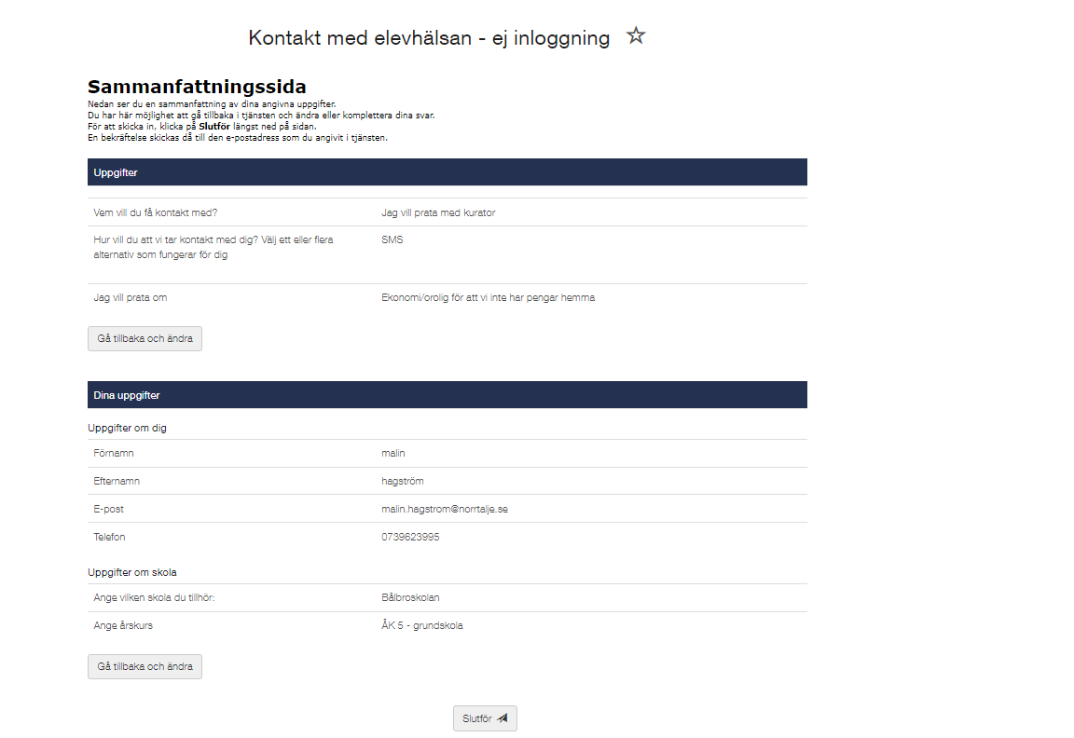

Slide 11
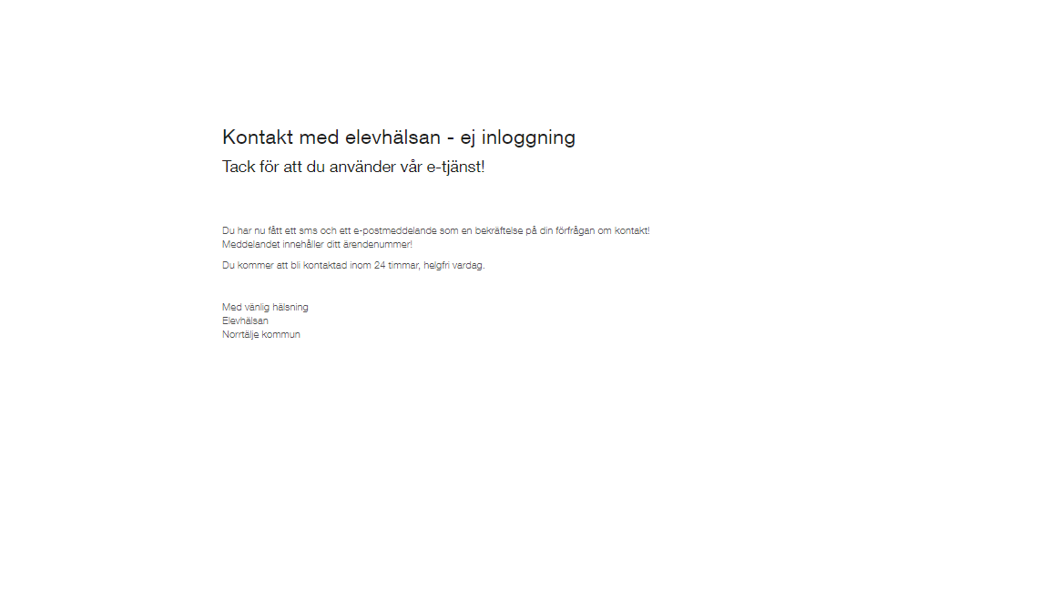

Slide 12
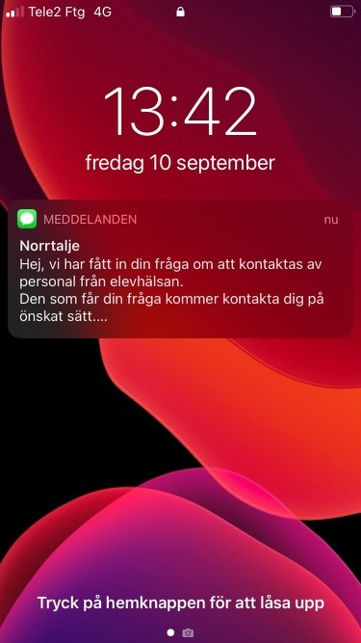

Slide 13
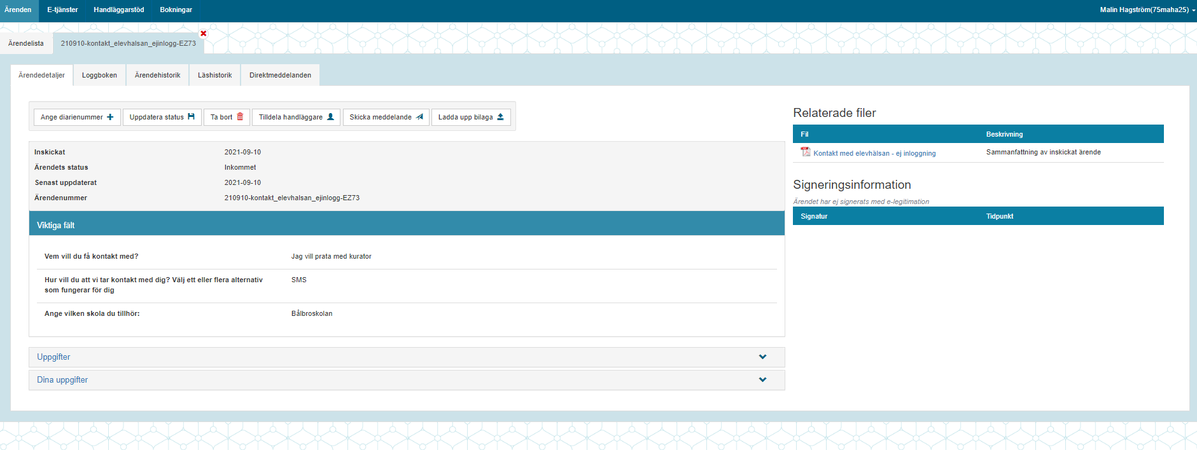

Slide 14
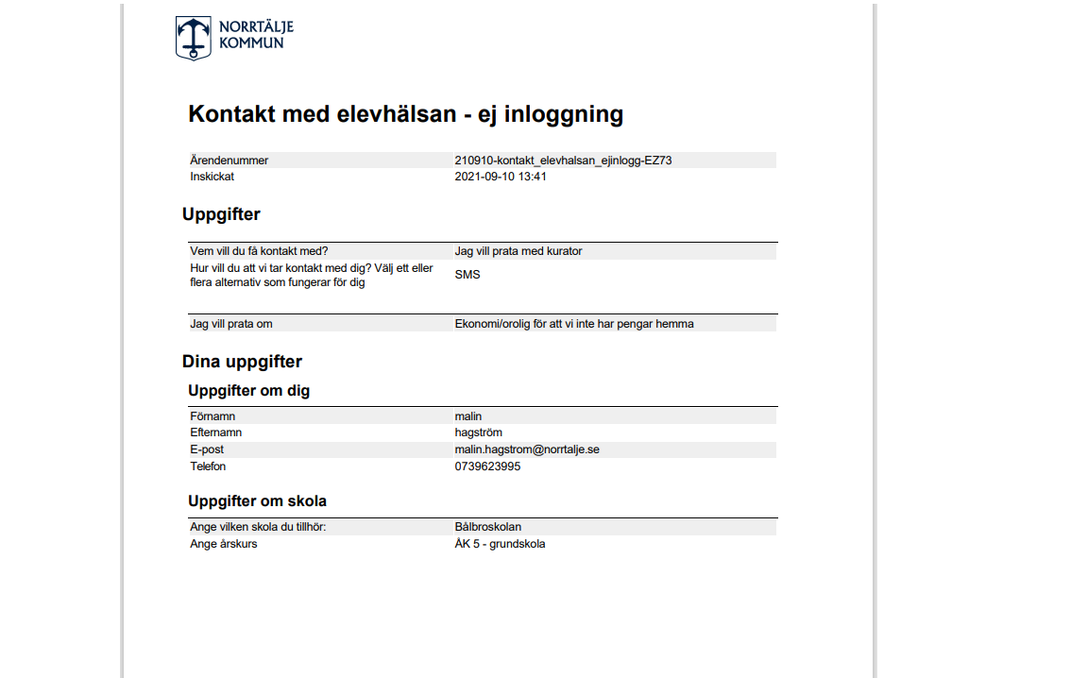

Slide 15
Vart är vi på väg och varför lyckades vi?
Nästa steg:
ProRenata
QR kod- Mer elevvänligt
Involvera alla
Samverka
Framgång:
Rätt kompetens
Rätt personer
Modiga ledare
Vana att arbeta tillsammans

Slide 16
Tack för att ni lyssnade och lycka till
Kontakt:
Carina.forsberg@norrtalje.se Verksamhetschef Centrala Barn och Elev Hälsan
Jenni.garper@norrtalje.se E-tjänstutvecklare
Malin.hagstrom@norrtalje.se Samordnare av främjande insatser, ungas psykiska hälsa

